Slide 1
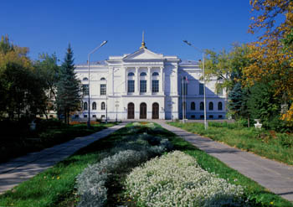
Лаборатория психологии здоровья
Руководитель лаборатории – доктор психологических наук,
профессор Козлова Наталья Викторовна

Slide 2
Цель исследовательского проекта «Лаборатория психологии здоровья»
Организация и проведение исследований нейрофизиологических, психофизиологических, когнитивных и ценностных аспектов здоровья как ресурса и стратегического потенциала человека, обеспечивающего его стабильность и благополучие, конкурентоспособность и профессиональное долголетние, и создание на этой основе современных оздоровительных технологий и Российской базы данных для включения в программы международных междисциплинарных исследований.

Slide 3
Научный задел изучения проблемы здоровья и качества жизни на факультете психологии:
1999 год – создание кафедры генетической и клинической психологии;
2003 год – создание кафедры психотерапии и психологического консультирования;
2005 год – приобретение статуса научной школы «Психология личности в норме и патологии»;
с 2002 года ­– организация и проведение международных и всероссийских научных мероприятий, в том числе 8 традиционных пролонгированных Сибирских психологических форумов;
с 1999 года – раздел Сибирского психологического журнала «Клиническая психология и психология здоровья»;
с 1999 года – докторские и кандидатские диссертации по проблеме психологии здоровья и качества жизни – более 30;
2010 год – открытие магистратуры по программе «Психология безопасности и здоровья»;
1999 – 2014 годы – исследовательские проекты по проблемам психологии здоровья и качества жизни, поддержанные грантами РГНФ, РФФИ, ФАО, ФЦП – более 20;
1999 – 2014 годы – опубликовано по проблемам психологии безопасности и здоровья, качества жизни порядка 70 статей в рецензируемых журналах в том числе индексируемых в базах Web of Science и Scopus .

Slide 4
Исследовательские компетенции сотрудников «Лаборатории психологии здоровья»
Опыт исследовательской, научной, образовательной, инновационной деятельности, направленной на исследование здоровья и качества жизни человека.
Владение стратегиями межкультурных и междисциплинарных исследований аспектов здоровья как ресурса и стратегического потенциала человека.
Электронные базы данных исследования здоровья как социального свойства личности, обеспечивающего в условиях рыночной экономики конкурентоспособность, благополучие семьи, профессиональное долголетие и повышение качества жизни человека.
Опыт разработки методов экспресс оценки состояния психологического и физического здоровья и технологий оздоровления населения.
Опыт разработки и реализации медико-социо-психологических реабилитационных программ.
Кадровый потенциал ученых, осуществляющих исследования на международном уровне, в том числе имеющих статусы заслуженных деятелей науки.
Освоенный инструментарий исследования проблем психологии безопасности, здоровья и качества жизни: пакеты диагностических методик; статистические пакеты Statistic, SPSS; программно-аппаратные диагностические комплексы; Laboratory of Social Psychology; Laboratory for Psychological Assessment; Laboratory of Psychophysiology; Center for Socio-Psychological Education.

Slide 5
Сотрудничество с российскими и международными научными коллективами в области исследований психологии безопасности, здоровья и качества жизни человека (договора и соглашения о сотрудничества):
ГБОУ ВПО «Красноярский государственный медицинский университет им. профессора В.Ф. Войно-Ясенецкого»;
ГБОУ ВПО «Уральский государственный медицинский университет» Министерства здравоохранения РФ;
ФГБУН «Томский научно-исследовательский институт курортологии и физиотерапии ФМБА»;
ФГБУ «Научно-Исследовательский Институт Физиологии и Фундаментальной Медицины Сибирского Отделения Российской Академии Медицинских Наук»
ФГБУ «НИИПЗ» СО РАН;
ОГАУЗ «Детская городская больница № 1»;
Томский региональный некоммерческий благотворительный Фонд «Томск – АнтиСПИД»;
МБЛПУ «Родильный дом им. Н.А. Семашко»;
ОГБУЗ «Томская клиническая психиатрическая больница»;
Факультет медицины и психологии университет Ла-Сапиенца (Рим, Италия);
Факультет психологии и консультирования университета Меривуд (Меривуд, Пенсильвания, США);
Факультет образования университета Хайфа (Хайфа, Израиль);
Факультет психологии и педагогики Брюссельского свободного университета – Центр когнитивных исследований (Бельгия, Брюссель).

Slide 6
Ожидаемые результаты мирового уровня:
Российская база данных нейрофизиологических, психофизиологических, когнитивных, социальных показателей здоровья.
Вариантные (зависящие от климатических, политических, социально-экономических, этнических и социо-культурных факторов) и инвариантные факторы, определяющие новое понимание и ценностное отношению к здоровью как ресурсу и стратегическому потенциалу человека.
Вхождение в программы международных междисциплинарных исследований здоровья, способствующих пониманию этиологии здоровья с позиции современного психологического знания.
Образцы новых межкультурных и междисциплинарных исследований для выявления нейрофизиологических, психофизиологических, когнитивных, ценностных аспектов здоровья человека.
Программы психогигиены труда для специалистов, работающих вахтовым методом в условиях циркумполярном регионе.
Перспективные социально-когнитивные реабилитационные комплексные технологии сбережения здоровья.
Индивидуально-ориентированные программы: «Когнитивные нарушения», «ИБС - новое качество жизни», «Жизнь без осложнений», «Психологическое здоровье школьников», программа, «Психологические аспекты соматических заболеваний», «Движение к здоровью», направленные на диагностику, профилактику, реабилитацию и коррекцию нарушений когнитивной сферы, сохранению продуктивности деятельности, работоспособности, снижению риска заболеваний и улучшению качества жизни.

Slide 7
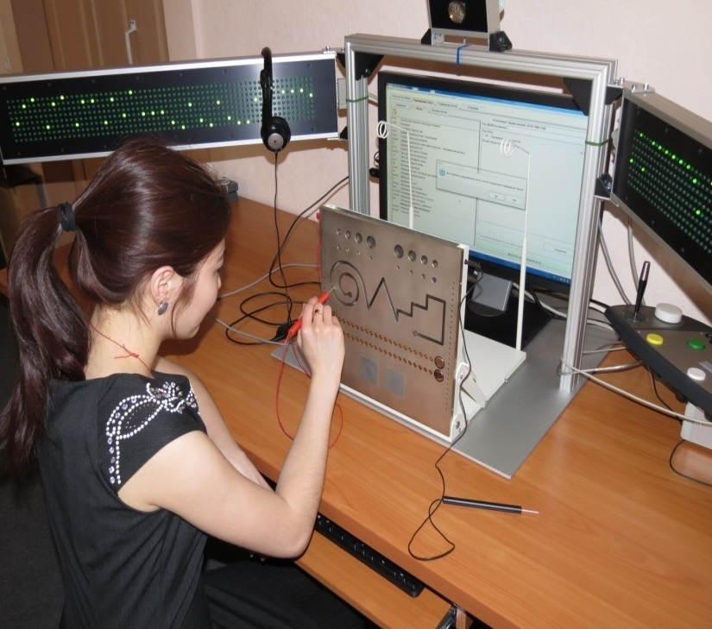
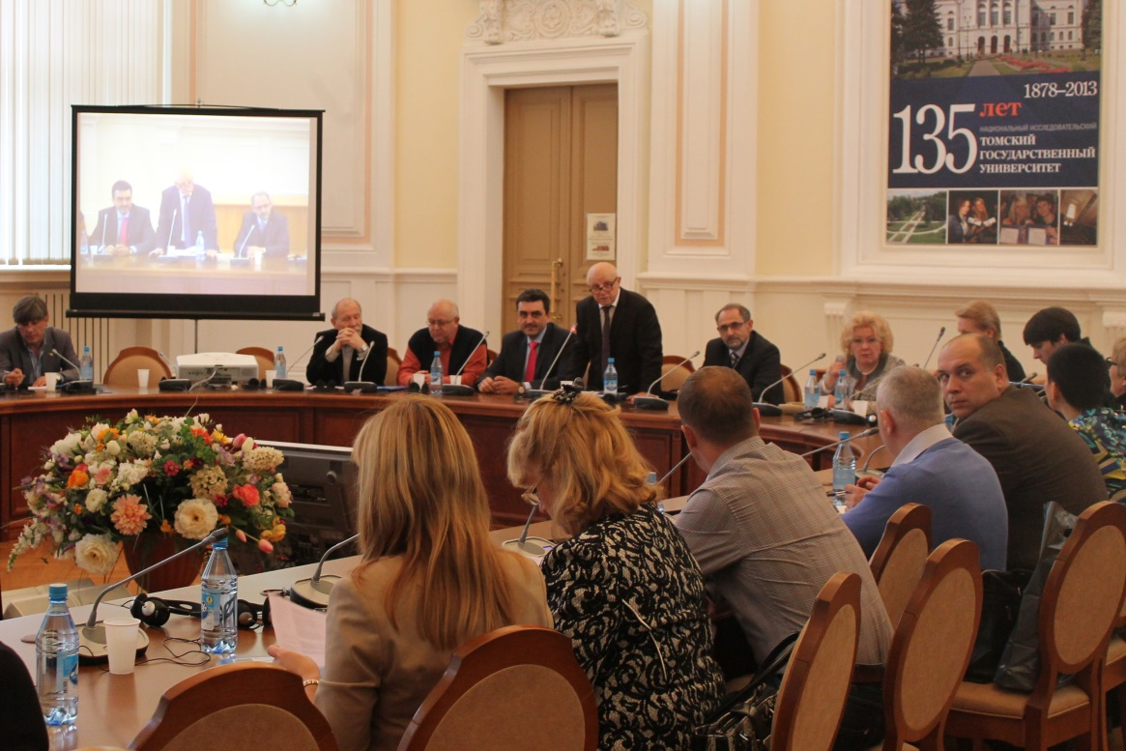
Лаборатория психологии здоровья

